Slide 1

БЮДЖЕТ ДЛЯ ГРАЖДАН
(Решению Совета о бюджете сельского поселения «Мещура» на 2024 год и плановый период 2025-2026 годов)
Финансовое управление администрации
муниципального района «Княжпогостский»
г. Емва

Slide 2
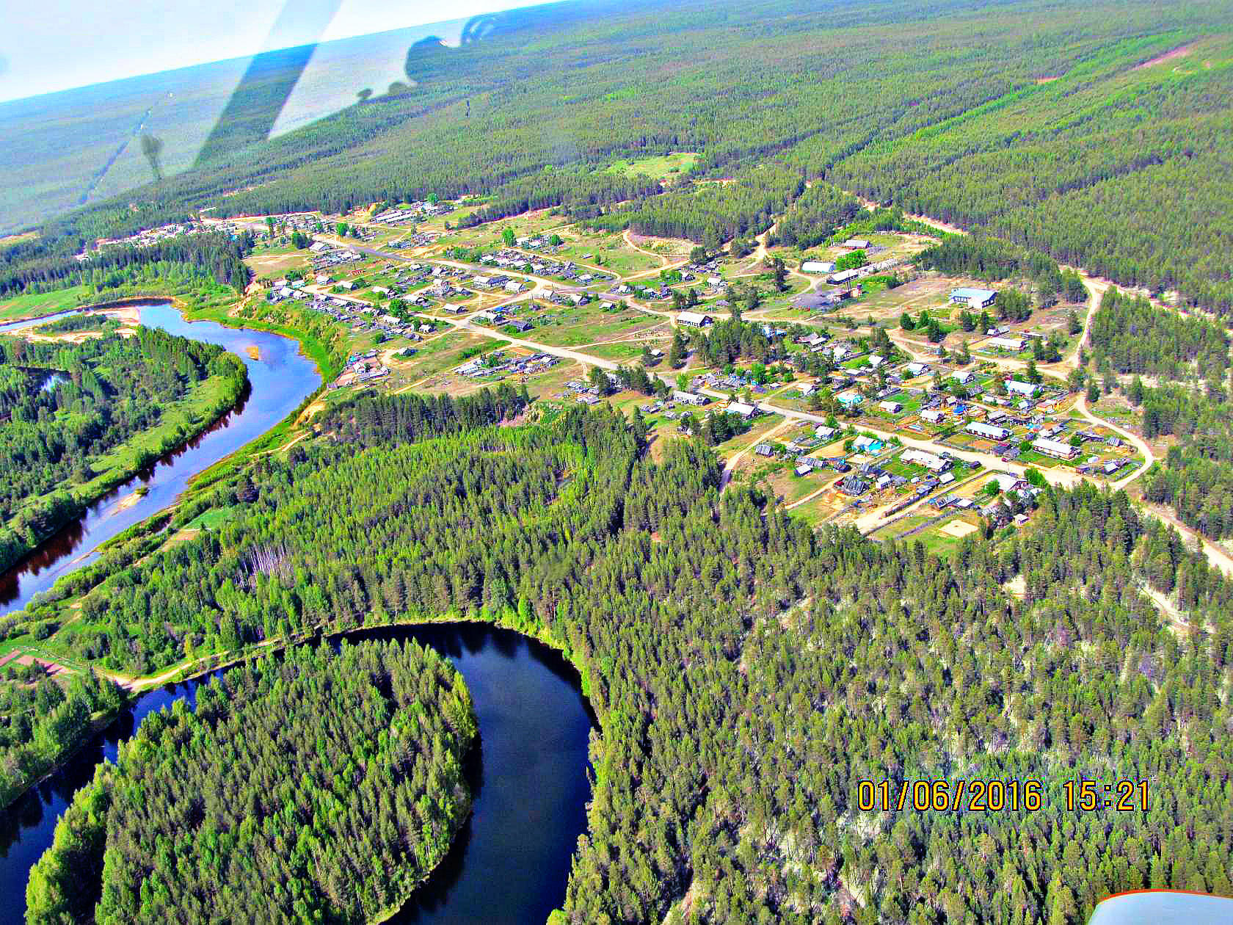
Территория
261,5 га
Численность населения
На 01.01.2023 год
133 человек
В состав сельского поселения входят
2 населенных пунктов:
посёлок Седъюдор
Посёлок Мещура

Slide 3
Уважаемые жители сельского поселения Мещура!
Представляем вашему вниманию «Бюджет для граждан», который познакомит вас с основными положениями проекта решения «О бюджете сельского поселения Мещура на 2024 год и на плановый период 2025 и 2026 годов».
«Бюджет для граждан» в доступной форме знакомит Вас с основными целями, задачами и приоритетными направлениями бюджетной политики, основными характеристиками бюджета сельского поселения Мещура.
В работе над «Бюджетом для граждан» мы уделяем особое внимание повышению открытости и прозрачности бюджетного процесса.
Вашему вниманию предлагается версия бюджета сельского поселения Мещура на 2024 год и на плановый период 2025 и 2026 годов в форме Презентационного материала «Бюджет для граждан » к проекту решения «О бюджете сельского поселения Мещура на 2024 год и на плановый период 2025 и 2026 годов».
Надеемся, что «Бюджет для граждан» повысит интерес граждан к вопросам формирования проекта бюджета сельского поселения Мещура.
Мы открыты для Ваших замечаний и предложений.

Slide 4
ГЛОССАРИЙ
Бюджет - форма образования и расходования денежных средств, предназначенных для финансового обеспечения задач и функций местного самоуправления.
Бюджетный процесс - регламентируемая законодательством Российской Федерации деятельность органов местного самоуправления и иных участников бюджетного процесса по составлению и рассмотрению проекта бюджета, утверждению и исполнению бюджета, контролю за его исполнением, осуществлению бюджетного учета, составлению, внешней проверке, рассмотрению и утверждению бюджетной отчетности.
Дотации - межбюджетные трансферты, предоставляемые на безвозмездной и безвозвратной основе без установления направлений и (или) условий их использования.
Межбюджетные трансферты - средства, предоставляемые одним бюджетом бюджетной системы Российской Федерации другому бюджету бюджетной системы Российской Федерации.
Муниципальная программа - комплекс мероприятий, взаимоувязанных по срокам, исполнителям, ресурсам и направленных на достижение целей и решение задач социально-экономического развития.
Муниципальное образование –- это территориальная единица, на которой осуществляется местное самоуправление, имеется муниципальная собственность, местный бюджет и сформированные населением муниципального образования органы местного самоуправления.
Муниципальный долг – обязательства, возникающие из муниципальных займов (заимствований), принятых на себя муниципальным образованием гарантий (поручительств), а также принятые на себя муниципальным образованием обязательства третьих лиц.
Налогоплательщики – налогоплательщиками и плательщиками сборов признаются организации и физические лица, на которых в соответствии с Налоговым Кодексом возложена обязанность уплачивать соответственно налоги и (или) сборы.
Непрограммные направления деятельности – не включенные в муниципальные программы направления деятельности органов местного самоуправления и органов местной администрации.
Условно утвержденные расходы - под условно утверждаемыми (утвержденными) расходами понимаются не распределенные в плановом периоде в соответствии с классификацией расходов бюджетов бюджетные ассигнования.
Субвенции - межбюджетные трансферты, предоставляемые в целях финансового обеспечения расходных обязательств, возникающих при выполнении государственных полномочий, переданных для осуществления органам местного самоуправления в установленном порядке.
Субсидии - межбюджетные трансферты, предоставляемые в целях софинансирования расходных обязательств, возникающих при выполнении полномочий органов местного самоуправления по вопросам местного значения.

Slide 5
ОСНОВНЫЕ ХАРАКТЕРИСТИКИ ПРОЕКТА БЮДЖЕТА
СЕЛЬСКОГО ПОСЕЛЕНИЯ МЕЩУРА
НА 2024 ГОД И НА ПЛАНОВЫЙ ПЕРИОД 2025-2026 ГОДОВ, ТЫС. РУБ
Показатели | 2024 | 2025 | 2026
Доходы всего: | 2 811,704 | 2 253,179 | 2 260,858
Налоговые и неналоговые доходы | 49,388 | 49,388 | 49,388
Безвозмездные поступления | 2 761,316 | 2 202,791 | 2 210,470
Расходы всего: | 2 811,704 | 2 253,179 | 2 260,858
в том числе: условно утверждаемые расходы, % от общего объема расходов | 0,00 | 4,50 | 8,5
Дефицит (-)/ Профицит(+) | -1,00 | -1,00 | -1,00

Slide 6
ФОРМИРОВАНИЕ ДОХОДНОЙ ЧАСТИ БЮДЖЕТА
ДОХОДЫ БЮДЖЕТА -
это безвозмездные и безвозвратные поступления денежных средств в бюджет
1
2
3
Налоговые доходы
Поступления от уплаты налогов, установленных Налоговым кодексом Российской Федерации, например:
→ налог на доходы
физических лиц;
→ другие налоги.
Неналоговые доходы
Поступления от уплаты других пошлин и сборов, установленных законодательством, а также штрафов за нарушение законодательства, например:
→ доходы от использования
государственного имущества и земли;
→ штрафные санкции;
→ другие.
Безвозмездные поступления
Поступления от других
бюджетов бюджетной
системы (межбюджетные
трансферты),
организаций, граждан
(кроме налоговых и
неналоговых доходов).

Slide 7
ЧТО ТАКОЕ МЕЖБЮДЖЕТНЫЕ ТРАНСФЕРТЫ?
Межбюджетные трансферты – денежные средства, перечисляемые из одного бюджета бюджетной системы Российской Федерации другому.
Межбюджетные трансферты – это основной вид безвозмездных перечислений.
ВИДЫ МЕЖБЮДЖЕТНЫХ ТРАНСФЕРТОВ
Дотации
(от латинского «Dotatio» - дар, пожертвование)
денежная помощь со стороны бюджета другого уровня не оговаривается никакими условиями средства предоставляются бюджету другого уровня на условиях долевого финансирования расходов
со стороны государства выделяются средства местному бюджету на исполнение переданных государственных полномочий. В случае нарушения целевого использования средств, они подлежат возврату в тот бюджет, из которого получены
Субвенции
(от латинского «Subvenire» -приходить на помощь)
Субсидии
(от латинского «Subsidium» -поддержка)
средства предоставляются бюджету другого уровня на условиях долевого финансирования расходов

Slide 8


РАСХОДЫ БЮДЖЕТА
Расходы бюджета – выплачиваемые из бюджета денежные средства.
Формирование расходов осуществляется в соответствии с расходными обязательствами, обусловленными установленным законодательством разграничением полномочий, исполнение которых должно происходить в очередном финансовом году за счет средств соответствующих бюджетов.
Принципы формирования расходов бюджета:
По разделам
По
ведомствам
По
муниципальным
программам

Slide 9
РАЗДЕЛЫ КЛАССИФИКАЦИИ РАСХОДОВ БЮДЖЕТА
СЕЛЬСКОГО ПОСЕЛЕНИЯ Мещура
0100
ОБЩЕГОСУДАРСТВЕННЫЕ ВОПРОСЫ
0400
НАЦИОНАЛЬНАЯ ЭКОНОМИКА
ЖИЛИЩНО-КОММУНАЛЬНОЕ ХОЗЯЙСТВО
0500
1000
СОЦИАЛЬНАЯ ПОЛИТИКА
9999
УСЛОВНО УТВЕРЖДАЕМЫЕ (УТВЕРЖДЕННЫЕ) РАСХОДЫ
0300
НАЦИОНАЛЬНАЯ БЕЗОПАСНОСТЬ И ПРАВООХРАНИТЕЛЬНАЯ ДЕЯТЕЛЬНОСТЬ
Наименование | Код | 2024 г (тыс.руб) | 2025 г. (тыс.руб) | 2026 г. (тыс.руб)
1 | 2 | 3 | 4 | 5
Всего |  | 2 811,704 | 2 253,179 | 2 260,858
УСЛОВНО УТВЕРЖДАЕМЫЕ (УТВЕРЖДЕННЫЕ) РАСХОДЫ | 9999 |  | 4,500 | 8,500
ОБЩЕГОСУДАРСТВЕННЫЕ ВОПРОСЫ | 0100 | 1 857,960 | 1 426,712 | 1 431,388
Функционирование высшего должностного лица субъекта Российской Федерации и муниципального образования | 0102 | 696,014 | 686,014 | 686,014
Функционирование Правительства Российской Федерации, высших исполнительных органов государственной власти субъектов Российской Федерации, местных администраций | 0104 | 1 156,547 | 735,299 | 739,975
Обеспечение деятельности финансовых, налоговых и таможенных органов и органов финансового (финансово-бюджетного) надзора | 0106 | 0,266 | 0,266 | 0,266
Резервные фонды | 0111 | 1,000 | 1,000 | 1,000
Другие общегосударственные вопросы | 0113 | 4,133 | 4,133 | 4,133
НАЦИОНАЛЬНАЯ БЕЗОПАСНОСТЬ И ПРАВООХРАНИТЕЛЬНАЯ ДЕЯТЕЛЬНОСТЬ | 0300 | 12,000 | 12,000 | 12,000
Защита населения и территории от чрезвычайных ситуаций природного и техногенного характера, гражданская оборона | 0309 | 12,000 | 12,000 | 12,000
НАЦИОНАЛЬНАЯ ЭКОНОМИКА | 0400 | 50,000 | 50,000 | 50,000
Транспорт | 0408 | 50,000 | 50,000 | 50,000
ЖИЛИЩНО-КОММУНАЛЬНОЕ ХОЗЯЙСТВО | 0500 | 553,813 | 422,036 | 421,039
Благоустройство | 0503 | 553,813 | 422,036 | 421,039
СОЦИАЛЬНАЯ ПОЛИТИКА | 1000 | 337,931 | 337,931 | 337,931
Пенсионное обеспечение | 1001 | 337,931 | 337,931 | 337,931

Slide 10

Обращение к жителям сельского поселения Мещура
Уважаемые жители и гости
сельского поселения Мещура!
Обращаем Ваше внимание на то, что «Бюджет для граждан» составлен по проекту
решения «О бюджете сельского поселения Мещура на 2024 год и на
плановый период 2025 и 2026 годов» и носит ознакомительный и осведомительный
характер.
Окончательный вариант бюджета сельского поселения Мещура будет
утвержден решением Совета сельского поселения Мещура после
соблюдения всех процедур по рассмотрению и принятию бюджета.
С проектом решения Совета сельского поселения Мещура
«О бюджете сельского поселения Мещура на 2024 год
и на плановый период 2025 и 2026 годов»
можно ознакомиться на официальном сайте
МР Княжпогостский- http://www.mrk11.ru/page/poseleniya_m.sp_meschura.pro/

Slide 11

СПАСИБО за внимание!
КОНТАКТНАЯ ИНФОРМАЦИЯ
Финансовое управление администрации муниципального района «Княжпогостский»
г. Мещура, ул. Дзержинского, 81
Начальник: Хлюпина Наталия Анатольевна
Телефон: (82139) 2-36-01
Исполнитель: Столбовская Кристина Анатольевна
Телефон: (82139)2-14-78
С информацией о бюджете можно ознакомиться на официальном сайте администрации муниципального района «Княжпогостский» «mrk11.ru»

